Slide 1
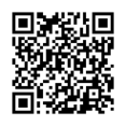
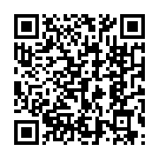
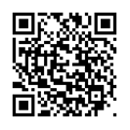
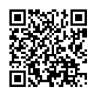
Уважаемые налогоплательщики!
Межрайонная ИФНС России №4 по Республике Башкортостан напоминает, не позднее 27 марта 2023 года (с учетом нерабочих праздничных и выходных дней) необходимо представить уведомление об исчисленных суммах налогов:
• по НДФЛ налоговым агентам с выплат работникам, произведенным в период с 23.02.2023 по 22.03.2023;
• по страховым взносам за февраль 2023 года.
Уплатить исчисленные суммы необходимо в срок не позднее 28.03.2023
Уведомление об исчисленных суммах налогов, авансовых платежей по налогам, сборов, страховых взносов (Уведомление) – форма отчетности, которую необходимо представлять в налоговые органы, в связи с введением с 1 января текущего года порядка уплаты налогов в виде единого налогового платежа (ЕНП).
Уведомление необходимо для того, чтобы налоговый орган имел возможность правильно распределить уплаченные в составе ЕНП суммы на расчеты с бюджетом по конкретному налогу (по КБК и ОКТМО).
Уведомление представляется по налогам и взносам с авансовой системой расчетов, то есть по которым срок уплаты наступает ранее, чем представляется декларация или расчет налога производится налоговым органом.
К ним относятся:
• НДФЛ;
• страховые взносы;
• имущественные налоги юридических лиц (транспортный и земельный налоги, налог на имущество организаций);
• упрощенная система налогообложения (УСН и ЕСХН).
Вся актуальная информация и примеры заполнения уведомления размещены на Промостранице «Единый налоговый счет» сайта Федеральной налоговой службы: https://www.nalog.gov.ru/rn77/ens/.
Дополнительно представляем полезные ссылки:
Перечень деклараций и даты представления Уведомлений
Таблица сроков представления Уведомлений
Рекомендованные образцы заполнения платежных документов
Часто задаваемые вопросы по ЕНС
WWW.NALOG.GOV.RU
ТЕЛЕФОН «ГОРЯЧЕЙ ЛИНИИ»
8 (800) 222-22-22

